Slide 1
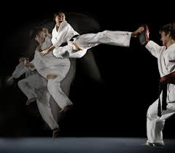
TAE KWON DO επιμέλεια: Καπνίδου Δάφνη, Δρυμούση Μαρία, Κώστα Χρυσούλα, Διγενή Μαρκέλλα.

Slide 2
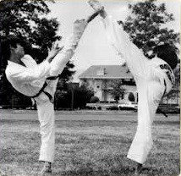
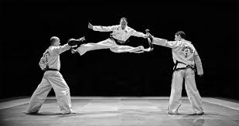
Το Τάε Κβον Ντο είναι η πιο δημοφιλής κορεάτικη πολεμική τέχνη και το εθνικό σπορ της Κορέας. Είναι μια από τις πιο διαδομένες πολεμικές τέχνες παγκοσμίως και από το 1994 το αγωνιστικό κομμάτι της μάχης έγινε επίσημο Ολυμπιακό αγώνισμα
Στα Κορεάτικα Τάε σημαίνει «πόδι», Κβον σημαίνει «χέρι» και Ντο σημαίνει «μυαλό».

Slide 3
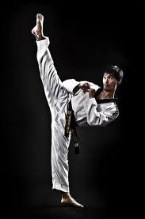
Ιστορία
Δημιουργήθηκε από τους πρόγονους των Κορεατών στην προσπάθειά τους να αμυνθούν εναντίον των εχθρών τους
Τα βασίλεια των ΣΙΛΑ (57 π.χ. - 936 μΧ.), των ΚΟΚΟΥΡΙΟ (37 π.χ. - 668 μΧ.) και των ΠΑΕΚΤΣΕ (18 π.χ. - 660 μΧ.) ανέπτυξαν διάφορες πολεμικές τέχνες
Μετά τον Β’ Παγκόσμιο Πόλεμο πολλοί δάσκαλοι επιστρέφουν στην Κορέα και στην προσπάθειά τους να ενοποιηθούν, υιοθέτησαν ένα νέο όνομα το TAE KWON DO

Slide 4
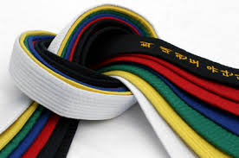
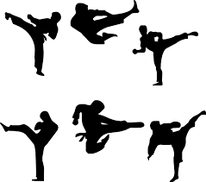
Φιλοσοφία
Βασικές αρχές είναι η πειθαρχία και η αυτοσυγκέντρωση
Ο τελικός σκοπός του TAEKWON-DO είναι η εξάλειψη της διαμάχης και η διάδοση μιας Τέχνης η οποία βασίζεται στις Ανθρώπινες Αξίες ώστε να κτίσουμε έναν καλύτερο και πιο ειρηνικό κόσμο

Slide 5
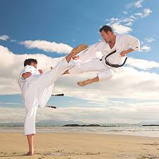
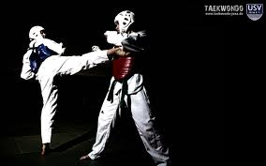
Βασικές Αρχές
Οι αρχές του Τάε Κβον Ντο, όπως τις κατέγραψε ο ιδρυτής του αθλήματος Στρατηγός CHOI HONG HI είναι:
Ευγένεια
Ακεραιότητα
Επιμονή
Αυτοέλεγχος
Ακατάβλητο Πνεύμα

Slide 6
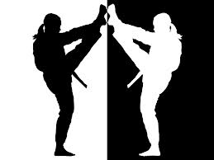
Pain is the best instructor but no one wants to go to his class
Choi Hong Hi

